Slide 1

Всероссийский конкурсный отбор проектов
«Женщины за здоровое общество»
ТРЕЗВАЯ МАМА – СЧАСТЛИВЫЕ ДЕТИ
Здоровый образ жизни
Руководитель команды: Малышко Елена Владимировна,
Государственное бюджетное учреждение
Ростовской области «Наркологический диспансер», Россия, Ростовская область, г. Ростов-на-Дону

Slide 2
Проект «Трезвая мама – счастливые дети» реализуется на базе
ГБУ РО «Наркологический диспансер» и направлен на помощь пациенткам-матерям справляться с химической зависимостью и развивать свои родительские навыки.
1.
Зависимость матерей отрицательно влияет не только на их собственное здоровье, но и на воспитание ребенка и является причиной номер один для лишения родительских прав.
2.
Социальная стигматизация, психологические, социальные и экономические аспекты зависимости в контексте материнства и семейной жизни требуют особого внимания к оказанию реабилитационной помощи данной категории населения.
3.
Реабилитация химически зависимых матерей должна включать гендерно-ориентированные методы терапии и учитывать особенности женского алкоголизма и наркомании.

Slide 3
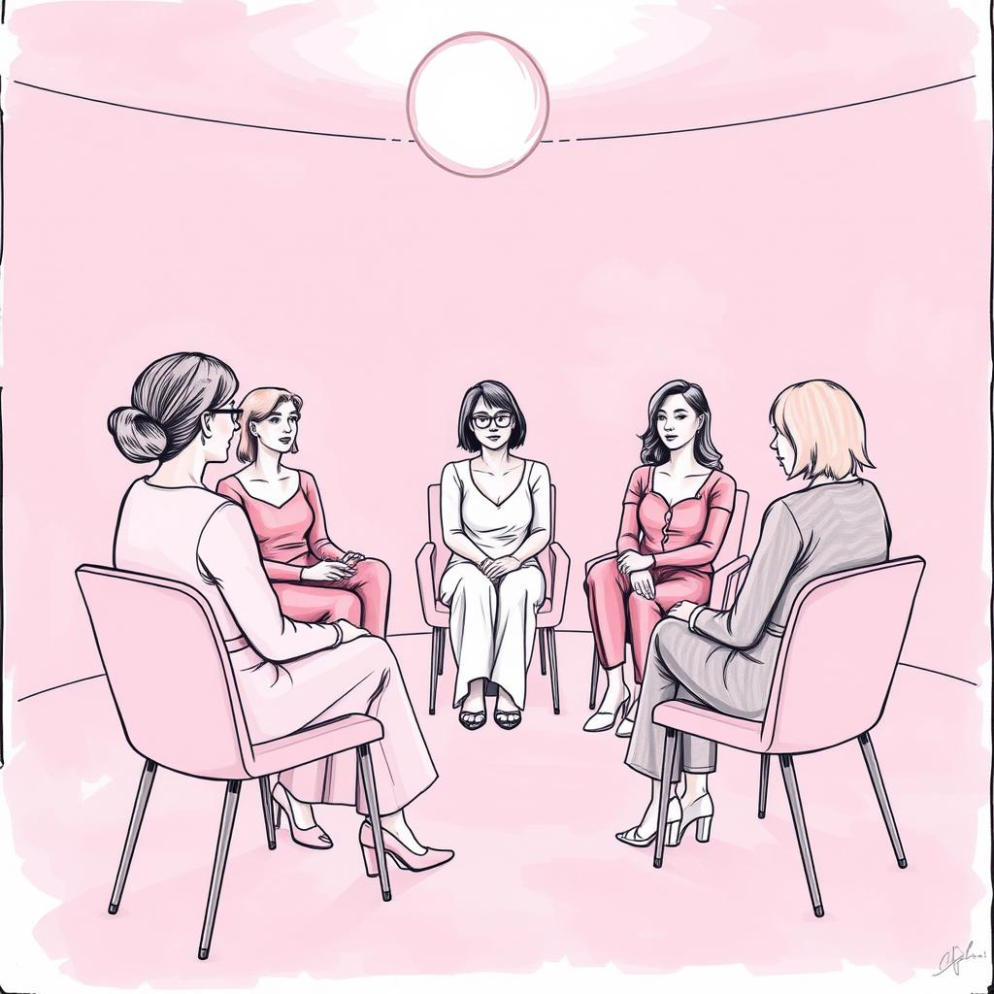
Целевая аудитория
Женщины, матери несовершеннолетних детей, имеющие алкогольную или наркотическую зависимость, лишенные или ограниченные в родительских правах, находящиеся на учете в комиссии по делам несовершеннолетних или просто испытывающие трудности в воспитании детей.

Slide 4

Стадия проекта. Зрелость проекта
Активный проект. Проект в стадии подготовки к реализации, срок старта - 2 квартал 2025г., продолжительность реализации 2-4 кварталы 2025г.

Slide 5
Миссия проекта. Цели и задачи проекта
Цель проекта — помощь матерям в преодолении зависимости, укреплении социальной адаптации, улучшении качества жизни и формировании устойчивых навыков для полноценного материнства.
Проведение социально-психологической реабилитационной программы с матерями несовершеннолетних детей, состоящими на диспансерном наблюдении в наркологическом диспансере. Поддержка матерей в постреабилитационный период
1.
2.
Оценка эффективности проекта и внесение, в случае необходимости, корректив
3.
Обмен опытом по реализации социально-психологической реабилитационной программы с другим учреждениями наркологического профиля

Slide 6
Суть проекта.
Реализация проекта будет содержать следующие блоки
Блок 1. Беседа о стадиях формирования зависимости
Блок 2. Групповая психотерапевтическая работа с химически зависимыми матерями, направленная на развитие у них эмоционально интеллекта
Блок 3. Групповая психотерапевтическая работа, ориентированная на выявление и развитие внутренних и внешних ресурсов, способствующих поддержанию трезвости

Slide 7
Блок 4. Групповая психотерапевтическая работа по развитию навыков саморегуляции и профилактике срывов
Блок 5. Групповая психотерапевтическая работа, направленная на помощь в осмыслении жизни без химических веществ и в формировании мотивирующих целей
Блок 6. Формирование механизмов для безопасных отношений в семье

Slide 8
Основные результаты проекта (ожидаемые)
1. Улучшение психоэмоционального состояния химически зависимых матерей
2. Повышение устойчивости матерей к рецидивам
3. Возвращение детей в семью
4. Трезвое ответственное родительство
5. Снижение уровня сиротства

Slide 9
Ресурсы
1.
Материальный ресурс. Проект будет реализован на базе диспансерного отделения ГБУ РО «Наркологический диспансер»
2.
Кадровый ресурс. В реализации проекта будут принимать участие врачи психиатры, психиатры-наркологи, медицинский психологи
Информационный ресурс. Распространение информации о проекте и приглашение к сотрудничеству через социальную сеть Вконтакте, официальные госпаблики Министерства здравоохранения Ростовской области и сайта Правительства Ростовской области
3.

Slide 10
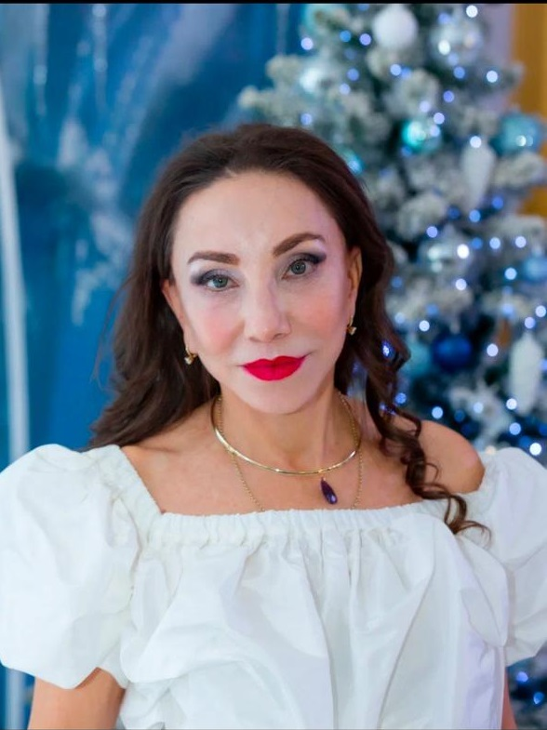
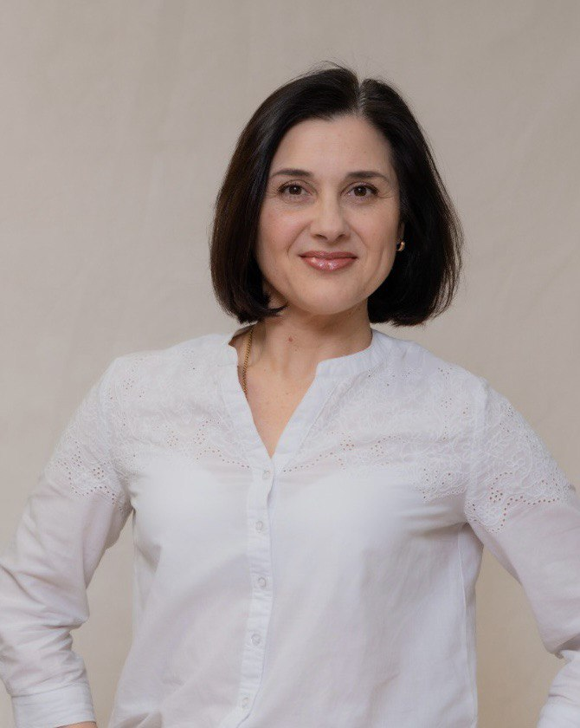
Команда проекта
Руководитель проекта
Ключевые члены команды
Малышко Елена Владимировна, главный врач ГБУ РО «Наркологический диспансер»; Россия, Ростовская область, г. Ростов-на-Дону; 1963 г.р.; интересы – здоровье, в том числе, здоровье подростков; успешные аналогичные проекты: «Счастливые люди», «Точка трезвости» (https://vk.com/wall-217323625_1768 )
Латышева Татьяна Викторовна, клинический (медицинский) психолог ГБУ РО «Наркологический диспансер», Россия, Ростовская область, г. Ростов-на-Дону, 1975 г.р.

